Slide 1
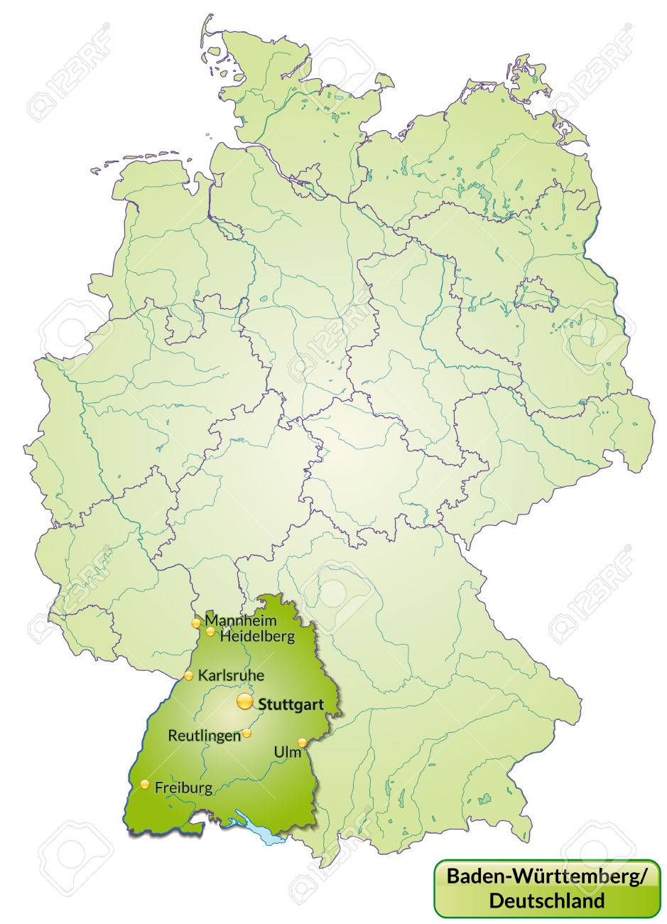
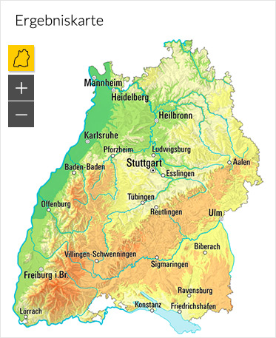
Baden-Württemberg
Hochschule: Universität Triest
Studienjahr: 2019/2020
Semester: Zweite
Referentinnen: Marta Agnoletto, Alice Malagutti, Sofia Mangraviti
Seminartitel: Lektorat Deutsch –Landeskunde
Name der Dozentin: Sieglinde Kofler
Titel des Referats: Baden-Württemberg und der Schwarzwald
Geographie
Das drittgrößte Bundesland (35.751 km²);
40% der Fläche → mit Wald bedeckt (Schwarzwald, Schwäbische Wald, Odenwald)
Gewässer als Grenze:
- Rhein im Norden (Hessen), im Osten (Frankreich) und Süden (Schweiz)
- Bodensee im Südwesten (die Schweiz, Österreich);
- Main im Norden (Bayern)
- Donau im Westen (Bayern)
Bodensee oder “Schwäbisches Meer” (572 km²)
Staatsverwaltung
Hauptstadt: Stuttgart
35 Landkreisen → 4 Regierungsbezirken:
- Stuttgart
- Karlsruhe
- Tübingen
- Freiburg
Geschichte
Zum Beginn des 19. Jahrhundert war Deutschland in viele kleine Territorien geteilt
1789: französische Revolution
1806: Ende des Heiligen Römischen Reichs Deutscher Nation
1815: Wiener Kongress
1848: neue Reichsverfassung
1870: Baden und Württemberg wurden zu Teilen des Deutschen Kaiserreichs
Erster Weltkrieg
↓
Novemberrevolution
↓
Weimarer Republik
1952:
Vereinigung von Baden, Württemberg Baden und Württemberg-Hohenzollern

Slide 2
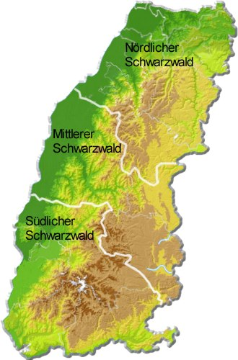
Wirtschaft
Fläche: 37.751 km²
Bevölkerung: 11.069.533
Bruttoinlandsprodukt: 511.420 Milliarden Euro
Pro-Kopf-Bruttosozialprodukt: 46.279 € pro Jahr
Arbeitslosenquote: 3,1%
Industriebeschäftigte: 38,3%
Der Schwarzwald
Süden → Hochrhein
Norden → Kraichgau
Westen → Oberrheinische Tiefebene
Osten → Schwäbische Alb
Flüsse: Kinzig und Dreisam
Höchster Berg: Feldberg (1493 m)
Tourismus
Titisee: Tauchen oder Windsurfen
Freiburg und Baden-Baden
Entspannen: Fluss- oder Seeufer Schifffahrten oder Seerundfahrten
Triberger Wasserfälle
Tradition
Der Bollenhut
Rote Bollen → ledige Frauen
Schwarze Bollen → verheiratete Frauen
Symbol des gesamten Schwarzwaldes
Inspiration für die Deckschicht der Schwarzwälder Kirschtorte

